Slide 1
NOIP2019 普及组训练营
第6讲
实验舱
2019.4.13

Slide 2
电池的寿命
是不是一定有方法能将所有电池电量用光呢？
假设所有电池使用的时间总和为sum_a，如果能将所有电池电量用光，那么答案是sum_a/2
贪心策略：每次选择电量最大的两个电池，一旦其中一个电池电量不是前2，就更换新的前2大电池，这样电池就被尽可能“均衡”地使用了

Slide 3
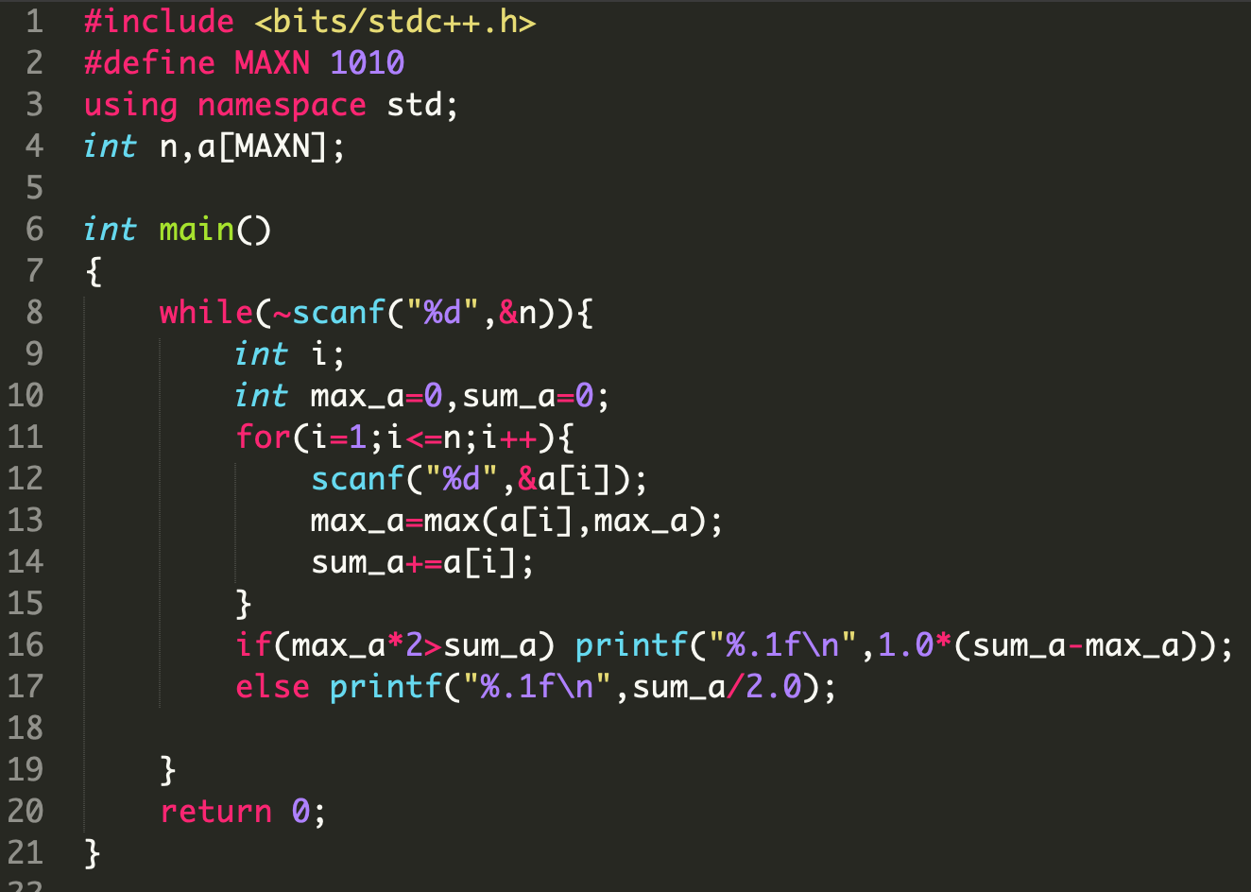
电池的寿命
贪心的特殊情况：有一个电池的电量特别大，其他电池的电都用光了，它还没有用完
这种情况下就不能保证所有电池电量都用光了，答案是其他所有电池使用时间之和

Slide 4
修理牛棚
位置在x的牛到位置到y的牛之间放置木板需要的长度：y-x+1
反向考虑问题：用1块木板将所有牛都挡住，从中挖掉不需要的部分，要使使用的木板长度最小，就要使挖掉的部分最大
要使挖掉部分最大，只要从大到小选择相邻牛之间的间距就行了
3
8
12
16
18

Slide 5
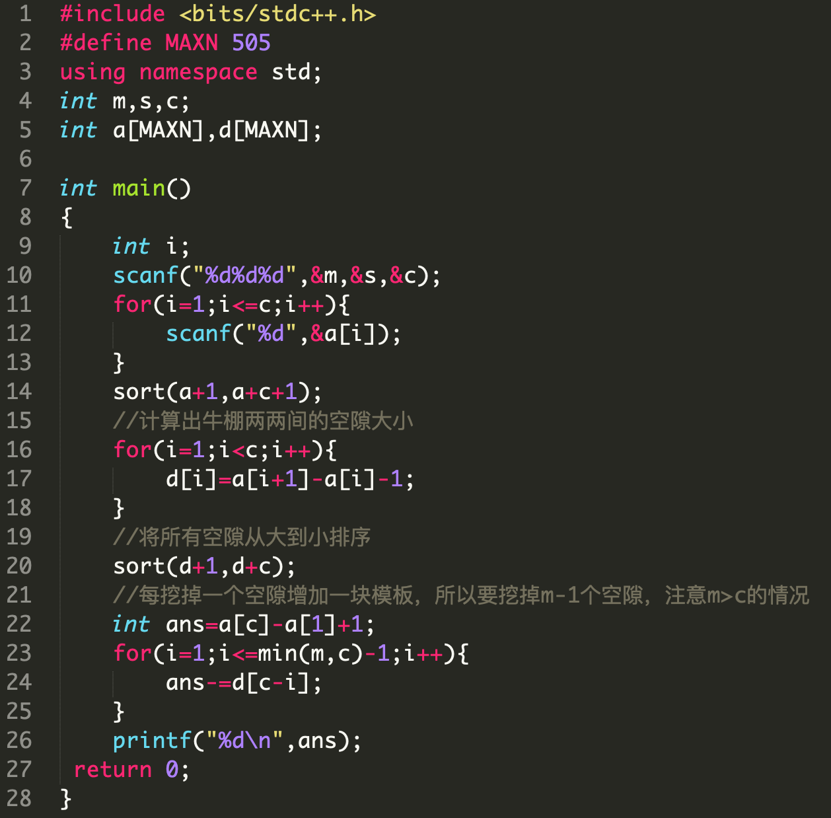
修理牛棚
从大到小选择相邻牛之间的间距
a数组：牛的位置
d数组：d[i]=a[i+1]-a[i] 第i头牛和第i+1头牛的间距

Slide 6
过河问题
假设只有4个人，他们过河的时间是：a<b<c<d
思路1：先让a,b一起过，然后a来回运送手电筒，每次a带一个人过河，再拿着手电筒回来
思路2：先让a,b一起过，然后a将手电筒送回来，c,d两人过，b将手电筒拿回来，a,b再一起过

Slide 7
过河问题
将思路1的顺序更换一下，a先带c过河，再回来带d，这样两种思路就有一个公共的中间情况：ab未过河，cd已经过河
到达这个情况所花费的时间：
t1 = 2a + c + d
t2 = a + 2b + d
贪心思路：
n>4 的情况，时间最短的两个人选择t1、t2中快的方案运送两个人(n-=2)
n>3 的情况，时间最短的一个人分别运送两个人
n<=2 的情况，直接过河

Slide 8
金银岛
题意中非常关键的一点：金属是可以被任意分割的，并且金属的价值和其重量成正比，如果没有这个条件就是背包问题了
性价比：价值/重量
贪心思路：按照性价比从高到低选择

Slide 9
数列分段
将数列分成多个连续段，每段的和不超过M
贪心思路：若i是一个段的开头（左端点），从i位置开始往右边选数加入这段，能选多少选多少（右端点尽量远）

Slide 10
贪心
在对问题求解时，总是做出在当前看来是最好的选择
局部最优解→全局最优解
大胆猜测，小心求证（瞎搞）

Slide 11
栈
回溯与深度优先搜索

Slide 12
Part-1
栈

Slide 13
栈
计算机中栈的概念有两种：
数据结构：后进先出
程序运行时的一种内存：堆栈溢出
内存中的栈（一种不严谨的理解）：
局部变量占用的空间
函数调用占用的空间
今天讲的是数据结构栈

Slide 14
栈
C是一个停车通道，车辆从A通道进入C，从B通道驶出C，C通道非常狭窄，宽度只够停一辆车，这就导致一辆车要出去，它后面进入C的车辆必须先出去
4
3
2
1
车辆进入顺序

Slide 15
栈
现在有人在入口观察到车辆进入通道的顺序是1,2,3,4，离开的顺序的4,2,3,1这可能吗？如果是2,1,4,3，可能吗？
“后进先出”：栈有栈底和栈顶，进入栈的元素从底网上依次放，后进入的元素必须先出栈

Slide 16
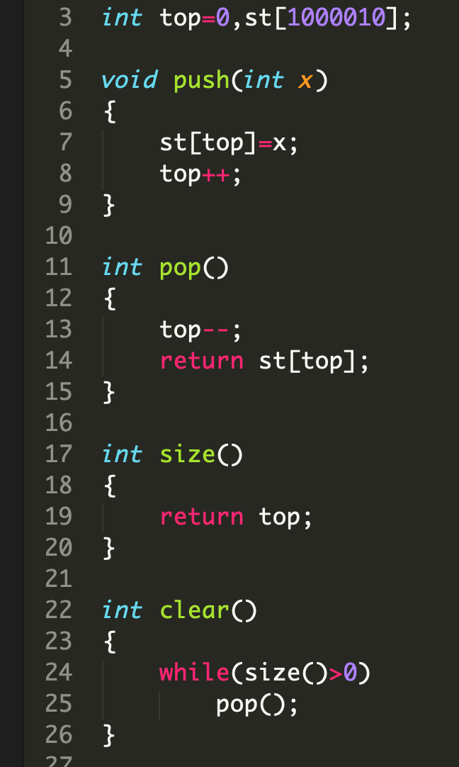
用数组模拟栈
用数组模拟栈 int st[],top;
数组st存放栈内的元素，top表示栈顶的下标
实现4个操作：
push：将x放入栈
pop：栈顶元素出栈并返回
size：栈中元素个数
clear：清空栈

Slide 17
stl中的栈
stack<int> st; 声明栈
st.empty() 判断栈是否为空
st.push(x); 栈中加入一个元素x
st.pop(); 栈顶元素出栈
x = st.top(); 取出栈顶元素（栈顶元素不出栈）

Slide 18
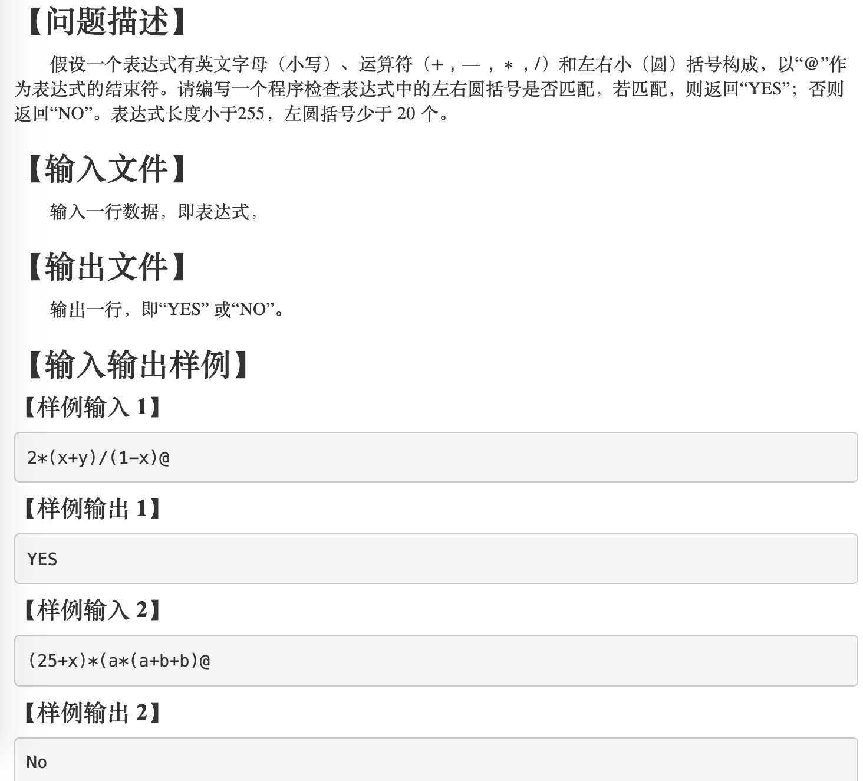
例1 表达式括号匹配
http://noi.ac/problem/347

Slide 19
例1 表达式括号匹配
从栈的角度思考括号匹配，左括号相当于一个进栈操作，右括号相当于一个出栈操作
括号不匹配的情况：
1. 一个右括号找不到对应的左括号：
2. 一个左括号找不到对应的右括号：

Slide 20
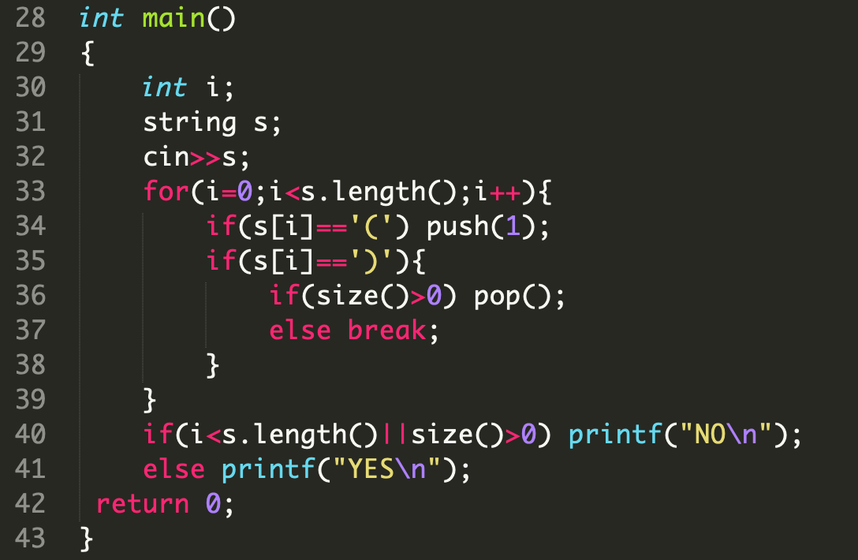
例1 表达式括号匹配
从栈的角度思考括号匹配，左括号相当于一个进栈操作，右括号相当于一个出栈操作
括号不匹配的情况：
1. 一个右括号找不到对应的左括号：
出栈时栈为空
2. 一个左括号找不到对应的右括号：
所有出栈操作结束后，栈不为空

Slide 21
后缀表达式
普通/中缀表达式：4+3-2*3 = 1
后缀表达式：4 3 + 2 3 * -
4
3
4
7
2
7
3
2
7
6
7
1
4
3
+
2
3
*
-

Slide 22
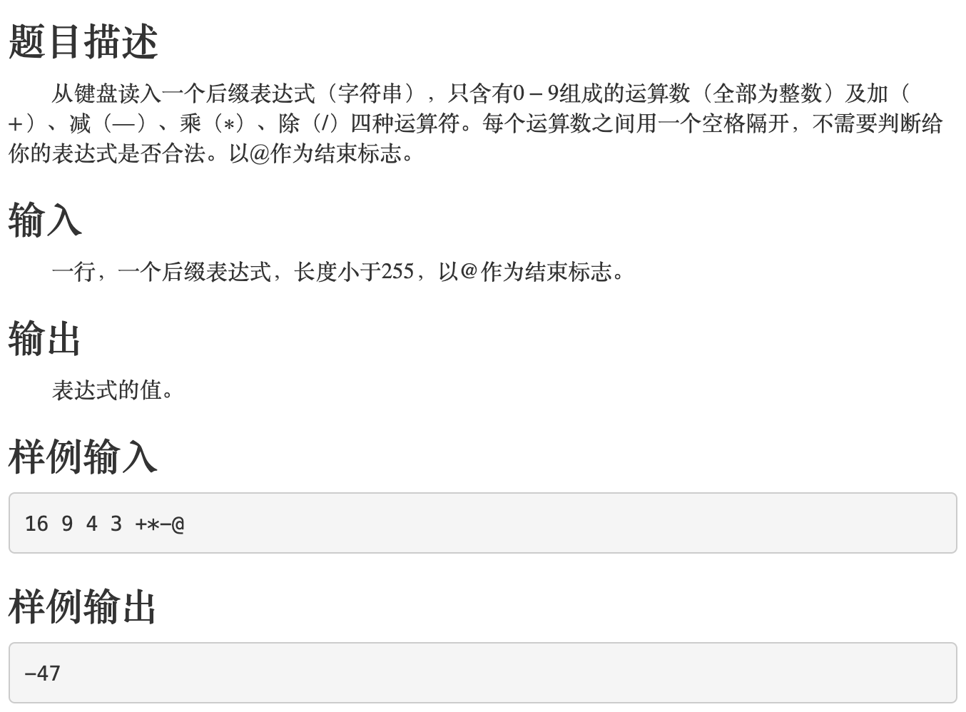
例2 后缀表达式求值
http://noi.ac/problem/355

Slide 23
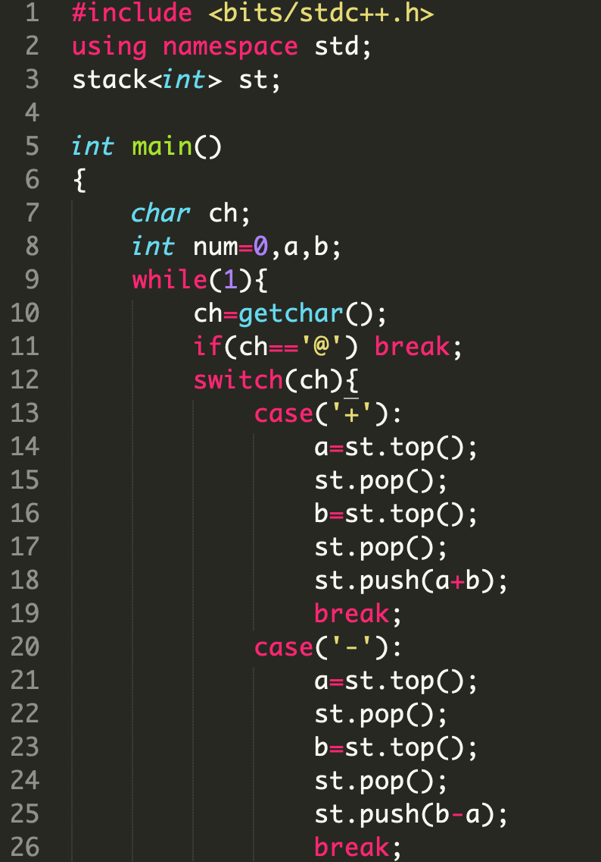
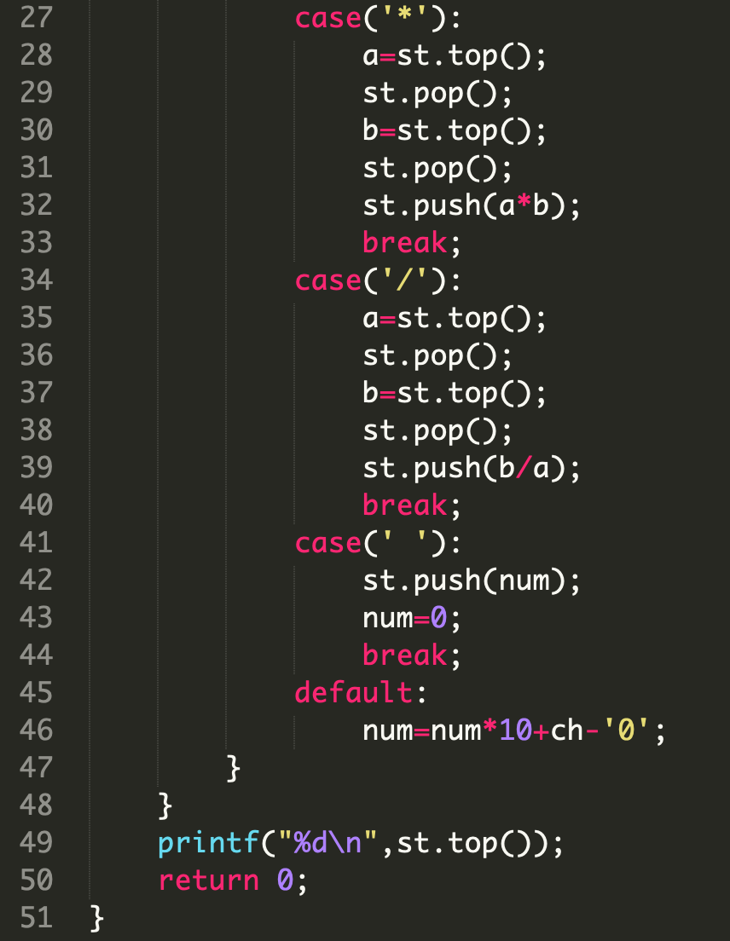
例2 后缀表达式求值
用栈求后缀表达式的方法：
遇到数时，将数放入栈
遇到+-*/时，将栈顶的两个数取出，将他们进行运算，并把结果放入栈

Slide 24
Part-2
回溯与深度优先搜索

Slide 25
搜索与回溯
回溯是搜索算法中的一种控制策略。它的基本思想是：为了求得问题的解，先选择某一种可能情况向前探索，在探索过程中，一旦发现原来的选择是错误的，就退回一步重新选择，继续向前探索，如此反复进行，直至得到解或证明无解。
暴力求解（基本上什么题都能用）

Slide 26
迷宫问题
探索迷宫的顺序：下>右>上>左
进入迷宫后，一步步向前试探前进，如果碰到死胡同，说明前进方向已无路可走，这时如果其它方向还有路可走，则沿该方向再向前试探；如果无路可走，则返回一步，如果其它方向还有路可走，则沿该方向再向前试探。按此原则不断搜索、回溯、再搜索，直到找到新的出路或从原路返回入口处无解为止。

Slide 27
深度优先搜索框架
递归的搜索方法
递归跳出条件
保存结果和回溯
int DFS(int k)
{
if (到目的地){
输出解;
return;
}
for (i=1;i<=算符种数;i++)
if (满足条件)
{
保存结果;
DFS(k+1);
恢复：保存结果之前的状态{回溯一步}
}
}

Slide 28
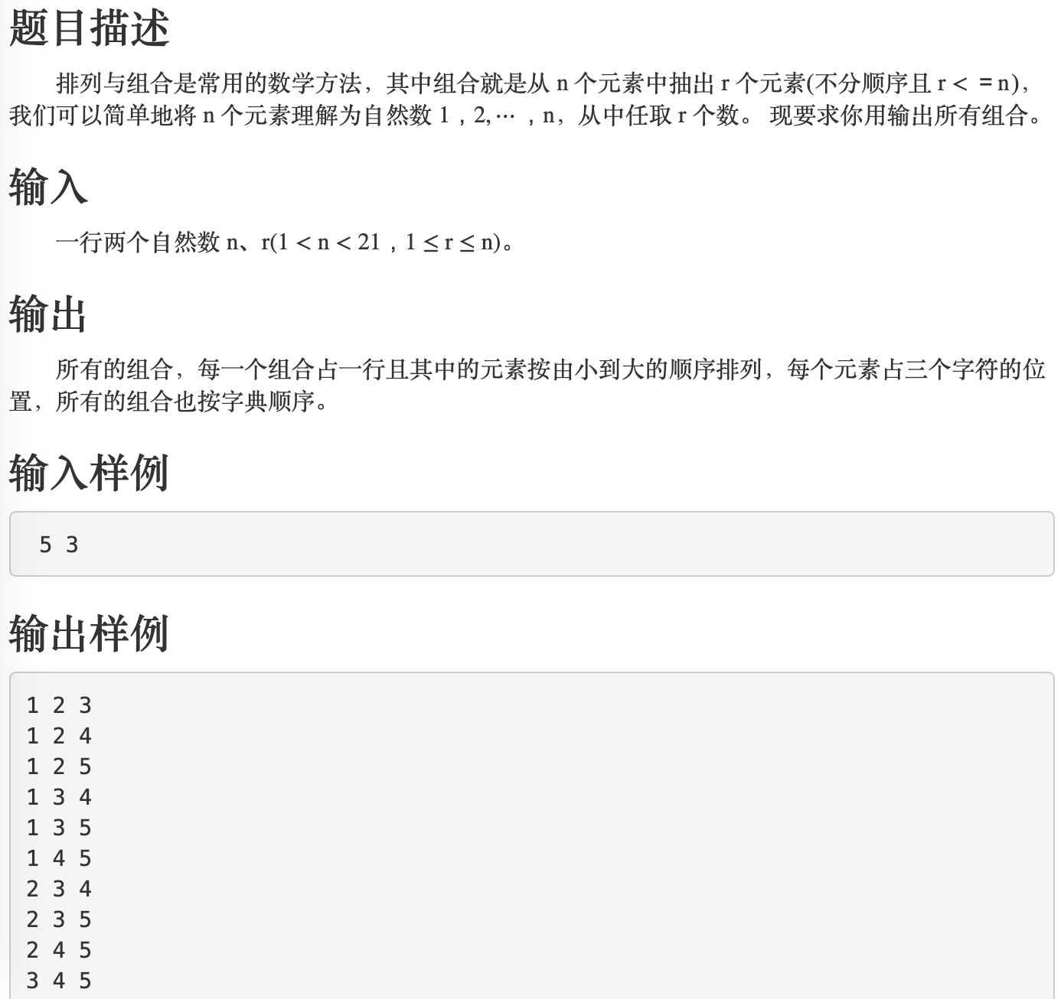
例3 组合输出
http://noi.ac/problem/352

Slide 29
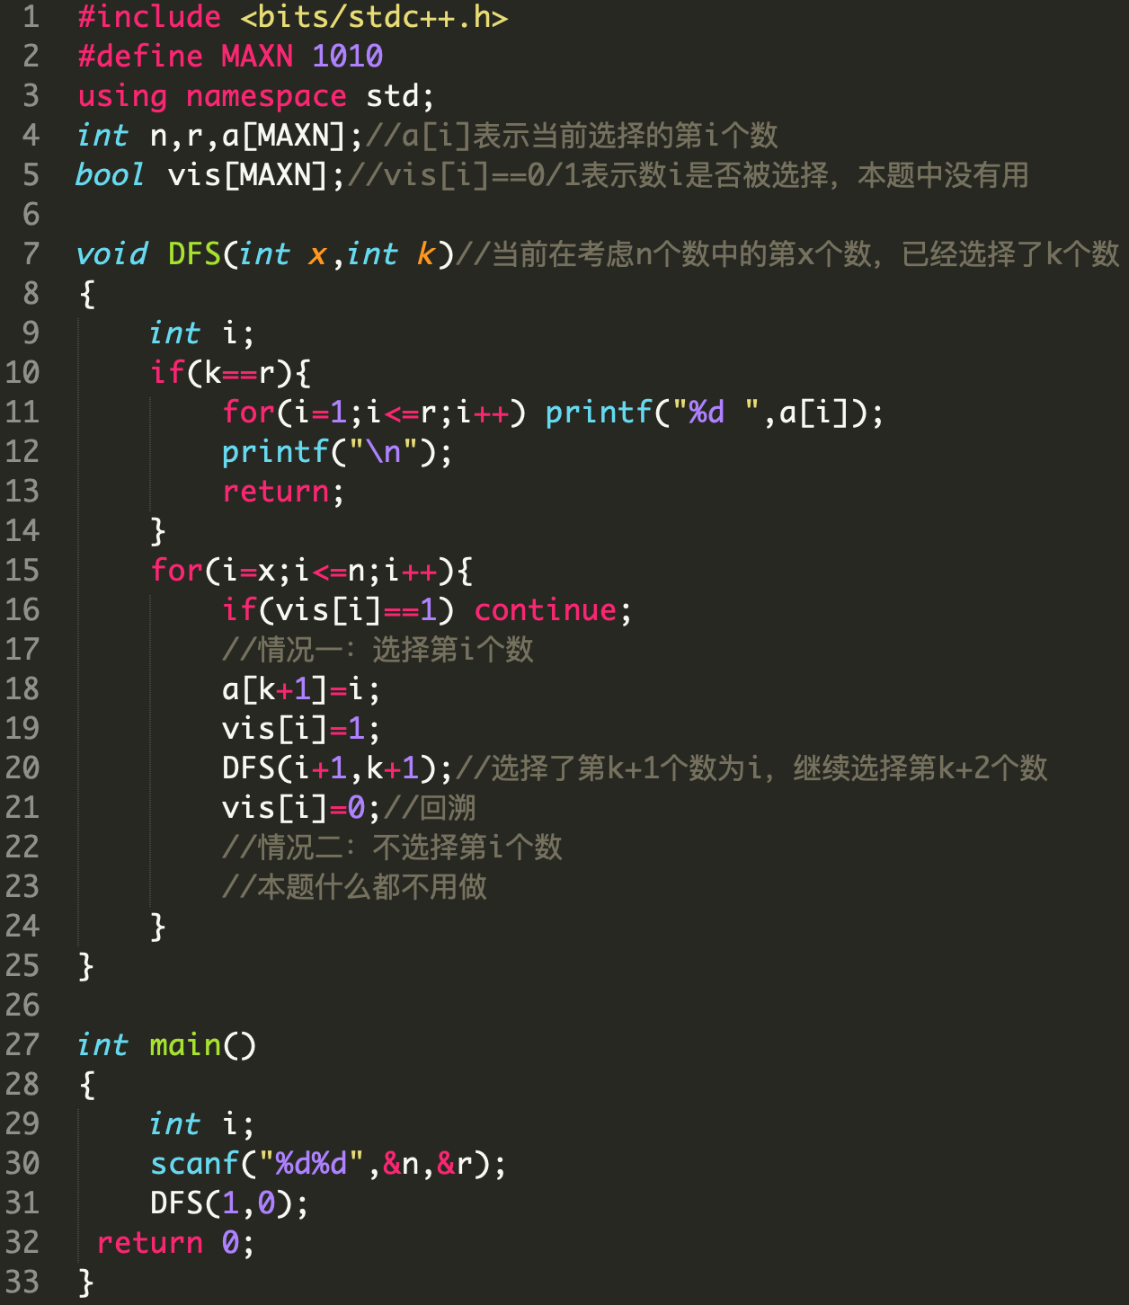
例3 组合输出
void DFS(int x, int k)是深度优先搜索的主体，表示当前在考虑n个数中的第x个数，当前已经选择了k个数
递归跳出条件k==r
为什么不把x>n作为跳出条件？

Slide 30
例3 组合输出
第20行：DFS(i+1, k+1)
为什么是i+1,k+1?

Slide 31
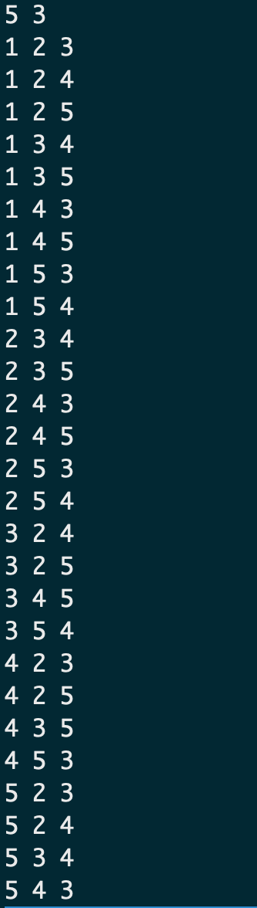
例3 组合输出
x和i——
第20行：DFS(i+1, k+1)
为什么是i+1,k+1?
如果改成DFS(x+1,k+1)，结果变成右图

Slide 32
例3 组合输出
第23行，为什么什么都不用做？当前枚举的第i个数有选和不选两种情况，不选的情况不考虑了吗？

Slide 33
例3 组合输出
第23行，为什么什么都不用做？当前枚举的第i个数有选和不选两种情况，不选的情况不考虑了吗？
整个DFS实际上是在枚举第k+1个数选谁，x是用来限制范围的，如果前一个数a[k]=i，那么下一个数就要从i+1开始选，不然会有重复

